Slide 1
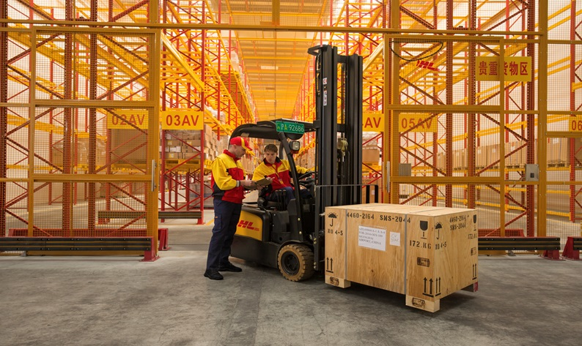
Spotkania informacyjno-rekrutacyjne odbywają się w środę 29.05.2019r. i 05.06. 2019r. w godz. 8:00-16:00
w Dąbrowie Górniczej
w Powiatowym Urzędzie Pracy przy ul. Jana III Sobieskiego 12 w poczekalni Urzędu
Jeśli chcesz skontaktować się
zadzwoń lub napisz sms:
882 354 524
Wyślij CV: pracujwdhl@dhl.com
Zapraszamy wszystkich
chętnych!
DHL rekrutuje
PRACOWNIKÓW MAGAZYNOWYCH,
do centrum logistycznego
w Dąbrowie Górniczej.

